Slide 1
שיעור 3 - תהליכים

Slide 2
מבוא
מערכות המחשב (ומערכות ההפעלה) הראשונות:
אפשרו הרצת תכנית אחת (בלבד) בו זמנית
לתכנית המורצת היתה שליטה מלאה על המערכת והמשאבים
כיום:
מאפשרות העלאה לזיכרון והרצה של מספר תכניות לזיכרון והרצה במקביל
מחייב שליטה הדוקה יותר של מערכת ההפעלה

Slide 3
מטרות השיעור
להציג את ה"תהליך" (process):
תוכנית בהרצה (program in execution)
לתאר מספר מאפיינים (features) של תהליכים, ובכלל זה:
תזמון (scheduling)
יצירה (creation)
עצירה (termination)
תקשורת (communication)

Slide 4
ה- Process
בקורס נשתמש במושגים job ו- process כחליפיים
Jobs – בד"כ מתייחס ל- batch systems
Process – בד"כ למערכות שהן time-shared
התהליכים הרצים במערכת:
תהליכים של מערכת ההפעלה המריצים system code
תהליכים של המשתמש המריצים user code
Process – "תוכנית בהרצה":
Program (executable) – ישות פאסיבית השוכנת על הדיסק
Process – ישות אקטיבית אשר משנה באופן רצוף את מצבה
הרצת התהליך מתבצעת בצורה סדרתית (sequential)
התהליך כולל:
program counter
Stack and heap
Text and data section

Slide 5
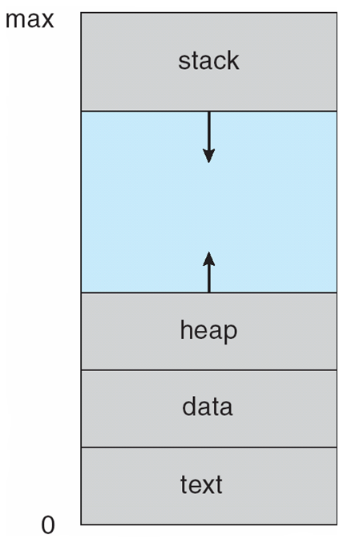
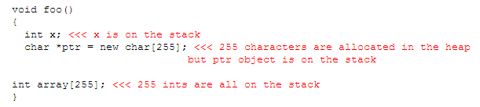
Process in Memory
Usually temporary data (such as function parameters, return addresses, and local variables) – stored for a short amount of time in memory
Dynamically allocated during process run-time
Global variables
compiled code of the program

Slide 6
Program and Process
על-בסיס אותה תוכנית ניתן להריץ שני תהליכים או יותר (במקביל), כשלכל אחד יש execution sequence משלו
Program
Difference in size and content
Difference in size and content
Difference content
program counter
program counter

Slide 7
Process State
במהלך ריצתו משנה התהליך את מצבו (state):
new: The process is being created
running: Instructions are being executed
waiting: The process is waiting for some event to occur (e.g., I/O completion)
ready: The process is waiting to be assigned to a processor
terminated: The process has finished execution
momentary states
שמות המצבים (states) המפורטים בשקף משתנים ממערכת למערכת
כמה תהליכים יכולים להיות במערכת בכל רגע נתון בכל state?

Slide 8
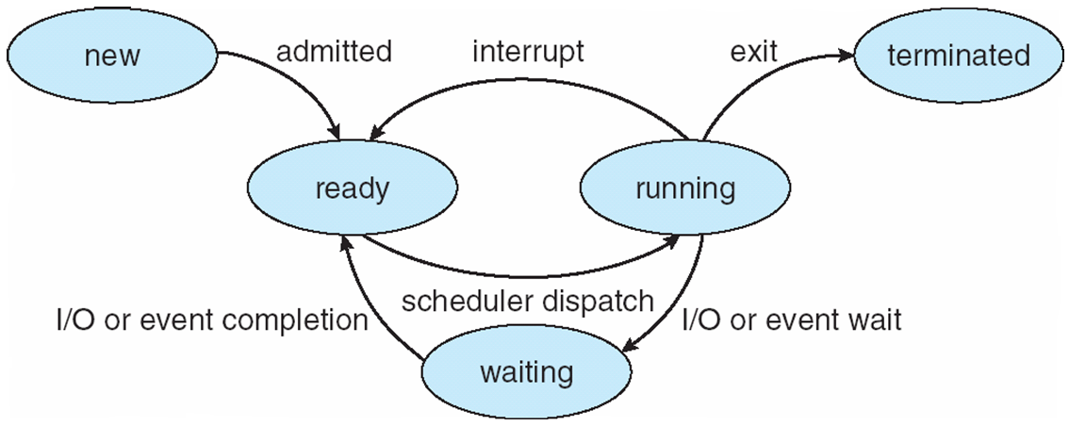
Diagram of Process State

Slide 9
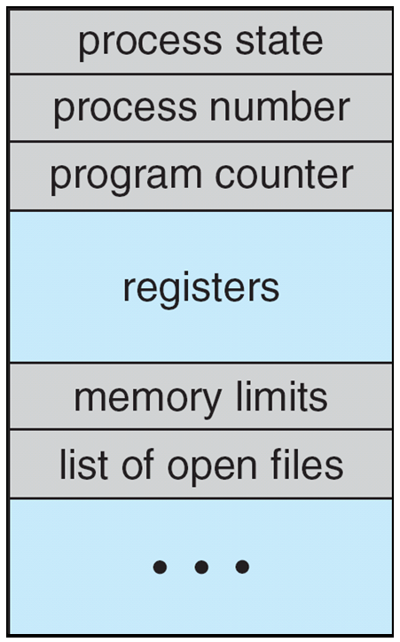
Process Control Block (PCB)
Information associated with each process:
Process state
Program counter – address of next instruction
CPU registers
CPU scheduling information – e.g., process priority, pointers to scheduling queues
Memory-management information – value of base and limit registers, page or segment tables
Accounting information
I/O status information – list of open files, I/O devices allocated to the process

Slide 10
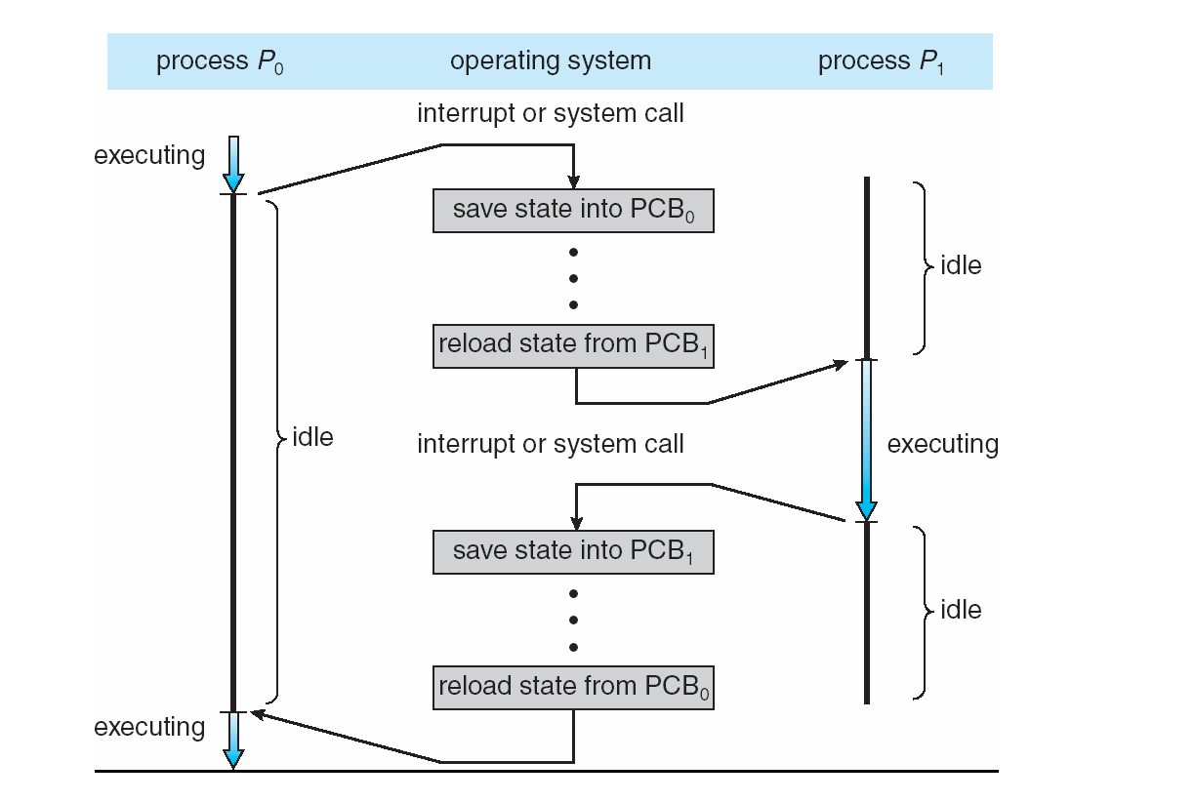
CPU Switch From Process to Process

Slide 11
Process Scheduling Queues
המטרה – שבכל עת יהיה תהליך שיכול לרוץ על המעבד (לצורך מקסום ניצולת המעבד)
למטרה זו נשתמש ב- Process scheduler
תורים בהם נעשה שימוש:
Job queue – סט כל התהליכים שבמערכת (לתור זה מגיעים כל התהליכים מיד עם יצירתם)
Ready queue – סט כל התהליכים אשר: א) נמצאים בזיכרון; ב) ממתינים להרצה
Device queues – סט התהליכים הממתינים ל- I/O device
במהלך הרצתו עובר התהליך בין התורים השונים

Slide 12
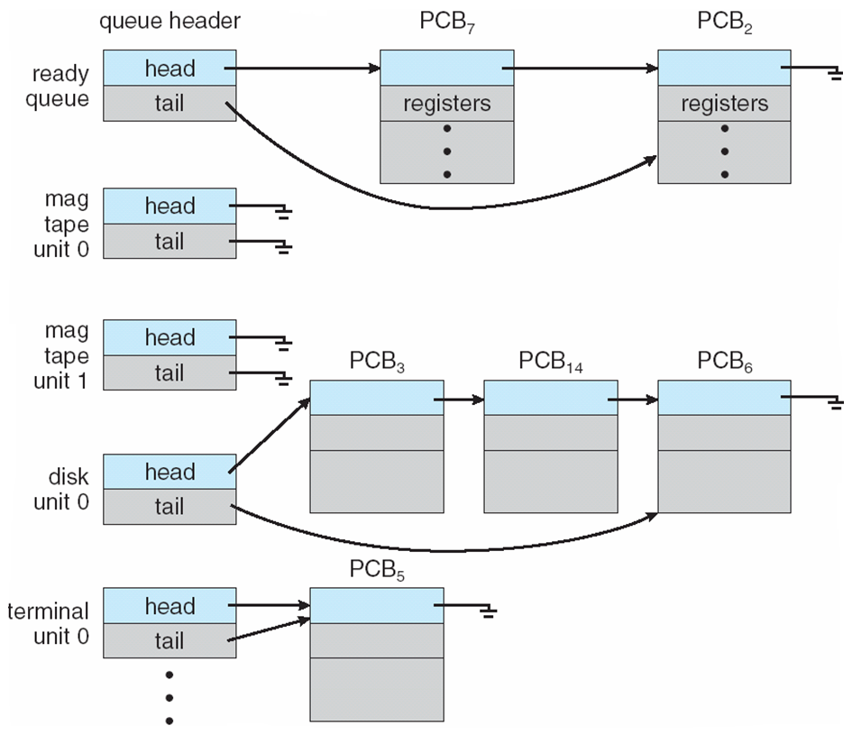
Ready Queue And Various I/O Device Queues

Slide 13
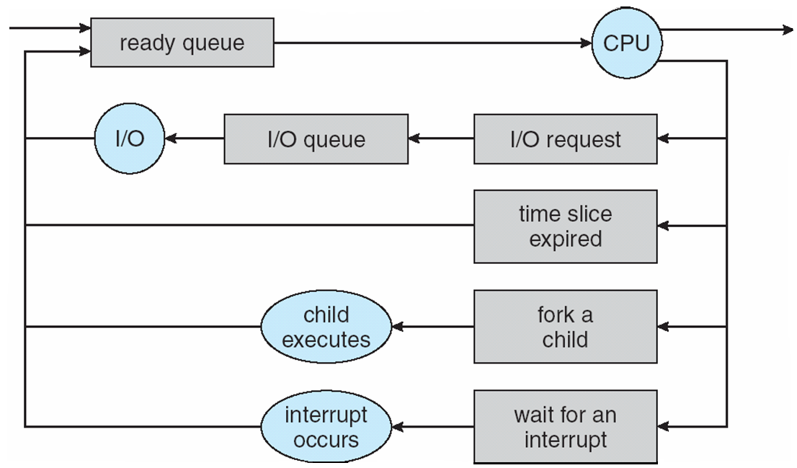
Representation of Process Scheduling
Queuing Diagram
Why start at ready queue?
Wait for the child to finish execution
Notes:
They all start at the ready queue because they need to run first command

Slide 14
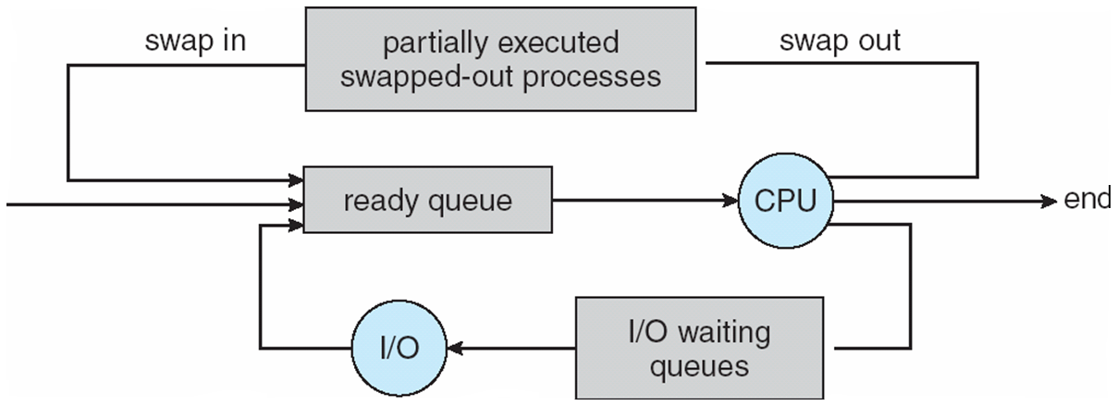
Schedulers
Long-term scheduler (or job scheduler) – selects which processes should be brought into the ready queue – loads processes from disk to memory
Short-term scheduler (or CPU scheduler) – selects which process should be executed next (from the ready queue) and allocates CPU

Slide 15
Schedulers (Cont)
ה- short-term scheduler נכנס לפעולה בצורה תדירה (כל מספר מילישניות):
חייב להיות מהיר, אחרת יצור overhead משמעותי
עושה שימוש בשיטות יחסית פשוטות כמו FCFS, priority scheduling
ה- long term scheduler:
מופעל בתדירות נמוכה יותר (כל כמה שניות או דקות) ולכן פעולתו יכולה להיות ארוכה יותר (מנגנונים יותר מתוחכמים)
שולט על ה- degree of multiprogramming (מספר התהליכים בזיכרון)

Slide 16
Schedulers (Cont)
תהליכים מאופיינים כ:
I/O bound – מבלים את רוב זמנם בפעולות I/O ומעט מאוד בפעולות חישוביות (יחסית קצרות) – למשל גלישה ברשת, העתקה של קבצים גדולים)
CPU bound – מבלים את רוב זמנם בתהליכים חישוביים (ארוכים ומעטים) – למשל חישוב פאי (אם יקבלו מעבד פי שתיים יותר מהיר יסיימו במחצית מהזמן)
ה- long term scheduler צריך לדאוג שבכל רגע יהיה בזיכרון מיקס של תהליכי I/O-bound ו- CPU-bound:
מה יקרה ל- ready queue ו- I/O queues כאשר:
כל התהליכים הם I/O bound?
כל התהליכים הם CPU-bound?

Slide 17
Content Switch
כאשר המעבד עובר לטפל בתהליך אחר, המערכת חייבת לשמור את ה- state של התהליך המסיים ו"לטעון? את ה- state השמור של התהליך החדש באמצעות context switch
ה- context של תהליך מיוצג על-ידי ושמור ב- PCB
זמן ביצוע ה- context switch הוא overhead שכן המערכת איננה מבצעת עבודה שמשמשת את המשתמש
משך זמן ביצוע ה- context switch מושפע מהתמיכה בחומרה:
E.g., Sun UltraSPARC provides multiple sets of registers

Slide 18
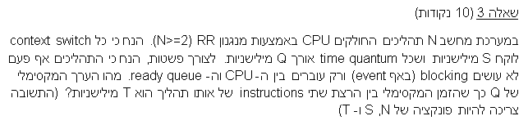


Slide 19
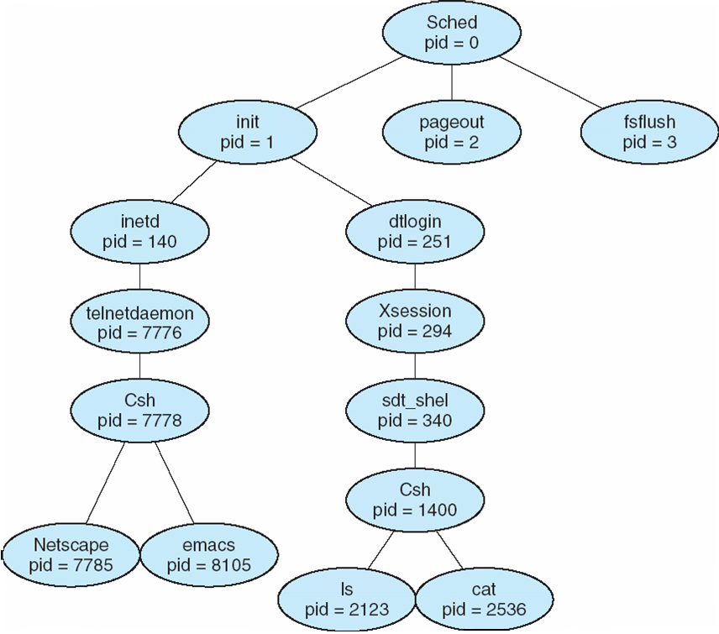
Process Creation
Creating a process – using create process system call
Parent process creates children processes, which, in turn create other processes, forming a tree of processes
Generally, process identified and managed via a process identifier (pid)
Resource sharing (cpu time, memory, I/O devices)
Parent and children share all resources
Children share subset of parent’s resources
Parent and child share no resources
One process can overload the system by creating many processes
Initialization data is passed from parent to child upon creation
Root parent process for all user processes
Memory mng.
File system mng.
Network services
A tree of processes on a typical Solaris

Slide 20
Process Creation (Cont)
Execution
Parent and children execute concurrently
Parent waits until children terminate
Address space
Child duplicate of parent – same program and data
Child has a program loaded into it
UNIX examples
fork system call creates new process
Parent’s address space is duplicated
Both processes resume execution at the instruction after the fork()
exec system call used after a fork to replace the process’ memory space with a new program
Wait() – takes the process out the ready queue until the child process terminates

Slide 21
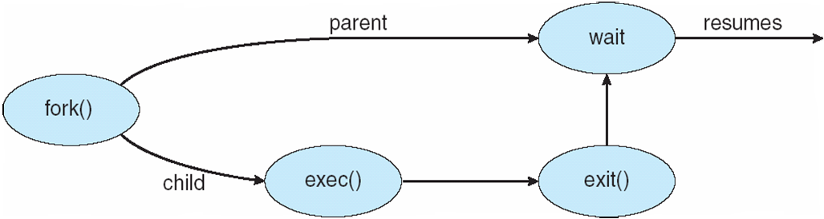
Process Creation

Slide 22
C Program Forking Separate Process
int main()
{
pid_t pid;
/* fork another process */
pid = fork();
if (pid < 0) { /* error occurred */
fprintf(stderr, "Fork Failed");
exit(-1);
}
else if (pid == 0) { /* child process */
execlp("/bin/ls", "ls", NULL);
}
else { /* parent process */
/* parent will wait for the child to complete */
wait (NULL);
printf ("Child Complete");
exit(0);
}
}

Slide 23
Process Termination
בסיום פעולתו נדרש התהליך להריץ את הפקודה exit:
מערכת ההפעלה מוחקת אותו מרשמית התהליכים
משאבי התהליך מוחזרים למ"ה לצורך הקצאה מחדש
אם התהליך הוא תהליך בן אז (במידת הצורך) מועבר output לתהליך האב (via wait)
תהליך אב יכול לגרום להפסקת פעולת תהליך בן (abort), לדוגמה במקרים:
תהליך הבן משתמש ביותר משאבים ממה שהוקצו לו
המשימה שלשמה נוצר תהליך הבן הסתיימה או שאינה נדרשת עוד
תהליך האב עצמו סיים את פעולתו:
בחלק ממערכות ההפעלה לא ניתן להשאיר תהליך רץ כאשר תהליך האב מסתיים – במקרה כזה עושים cascading termination

Slide 24
Interprocess Communication
תהליכים צריכים דרך לחלוק ולשתף מידע ביניהם:
בין שרצים באותה מערכת ובין שרצים במערכות שונות
התמיכה בשיתוף מידע היא באמצעות IPC (interprocess communication)
שני מודלים של IPC:
Shared memory – usually resides in the address space of creating process
Message passing

Slide 25
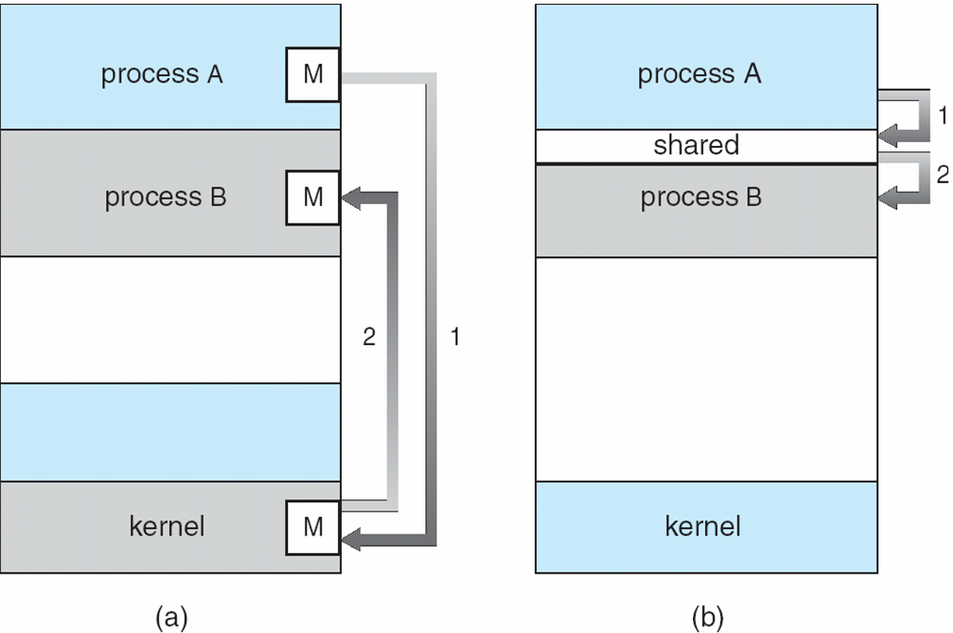
Communications Models
Better for exchanging small messages (no conflicts need to be avoided)
Easier to implement
Faster
מה היתרון והחיסרון של כל שיטה?

Slide 26
Producer-Consumer Problem
Paradigm for cooperating processes, producer process produces information that is consumed by a consumer process (e.g., compiler produces assembly code, consumed by the assembler)
Shared memory solution:
unbounded-buffer places no practical limit on the size of the buffer (producer never waits)
bounded-buffer assumes that there is a fixed buffer size

Slide 27
Bounded-Buffer – Shared-Memory Solution
Shared data
#define BUFFER_SIZE 10
typedef struct {
. . .
} item;
item buffer[BUFFER_SIZE];
int in = 0;
int out = 0;

Slide 28
Bounded-Buffer – Producer
while (true) { /* Produce an item */
while (((in + 1) % BUFFER SIZE) == out)
; /* do nothing -- no free buffers */
buffer[in] = item;
in = (in + 1) % BUFFER SIZE;
}

Slide 29
Bounded Buffer – Consumer
while (true) {
while (in == out)
; // do nothing -- nothing to consume
// remove an item from the buffer
item = buffer[out];
out = (out + 1) % BUFFER SIZE;
return item;
}

Slide 30
Interprocess Communication – Message Passing
מהווה מכאניזם לתקשורת וסנכרון בין תהליכים
הרעיון הוא שהתהליכים יתקשרו ללא צורך בגישה למשתנים משותפים (shared variables)
ה- IPC facility מספק שתי פעולות:
send(message)
receive(message)
אם P ו- Q רוצים לתקשר ביניהם עליהם:
לייצר communication link ביניהם
להעביר הודעות באמצעות פקודות send/receive
מימוש ה- communication link הוא באמצעות חומרה (shared memory, hardware bus וכו')

Slide 31
Interprocess Communication – Message Passing (cont.)
Direct
Indirect - Messages are directed and received from mailboxes (also referred to as ports)
Each mailbox has a unique id
Processes can communicate only if they share a mailbox

Slide 32
Interprocess Communication – Message Passing (cont.)
Indirect Communication | Direct Communication
Primitives are defined as: send (A, message) – send a message to mailbox A receive (A, message) – receive a message from mailbox A | Processes must name each other explicitly: send (P, message) – send a message to process receive(Q, message) – receive a message from process Q | method
only if processes share a common mailbox | established automatically | Link established
link may be associated with many processes | link is associated with exactly one pair of communicating processes | Link vs. process
Each pair of processes may share several communication links | Between each pair there exists exactly one link | Process pair vs. link
The link may be unidirectional, but is usually bi-directional | Link may be unidirectional or bi-directional | direction

Slide 33
Indirect Communication
Operations
create a new mailbox
send and receive messages through mailbox
destroy a mailbox

Slide 34
Indirect Communication
Mailbox sharing
P₁, P₂, and P₃ share mailbox A
P₁, sends; P₂ and P₃ receive
Who gets the message?
Solutions
Allow a link to be associated with at most two processes
Allow only one process at a time to execute a receive operation
Allow the system to select arbitrarily the receiver. Sender is notified who the receiver was
Alternatively – define an algorithm for selecting which process will receive the message (e.g., round robin)

Slide 35
Synchronization
מנגנון ה- message passing יכול להיות מאופיין כ- blocking or non-blocking
תצורת blocking נחשבת תצורה סינכרונית (synchronous):
Blocking send – השולח מבצע block עד שההודעה מתקבלת
Blocking receive – המקבל מבצע block עד שההודעה זמינה לקבלה
תצורת non-blocking נחשבת תצורה א-סינכרונית:
Non-blocking send – השולח שולח את ההודעה וממשיך בפעולתו
Non-blocking receive – המקבל מקבל את ההודעה גם אם היא invalid או null

Slide 36
Buffering
Whether direct or indirect, messages must reside in a queue; implemented in one of three ways:
1. Zero capacity – no messages can wait in queue. Sender must block until recipient receives the message Sender must wait for receiver (rendezvous)
2. Bounded capacity – finite length of n messages Sender must wait if link full
3. Unbounded capacity – infinite length Sender never waits

Slide 37
Communications in Client-Server Systems
Sockets
Remote Procedure Calls
Remote Method Invocation (Java)

Slide 38
Sockets
A socket is defined as an endpoint for communication
Concatenation of IP address and port
The socket 161.25.19.8:1625 refers to port 1625 on host 161.25.19.8
Communication consists between a pair of sockets

Slide 39
What is a socket?
An interface between application and network
The application creates a socket
The socket type dictates the style of communication
reliable vs. best effort
connection-oriented (e.g., phone) vs. connectionless (e.g., mail)
Once configured the application can
pass data to the socket for network transmission
receive data from the socket (transmitted through the network by some other host)
UDP
App
D1
App
TCP
3
2
D2
3
1
2
1
socket
socket
Dest.
D3

Slide 40
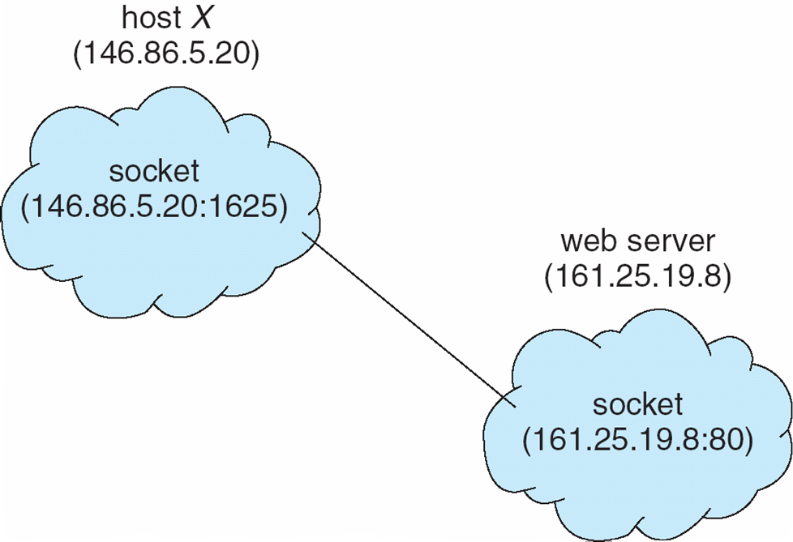
Socket Communication
Port 0
Port 1
Port 65535
Server waits for incoming client requests by listening to a specified port
Servers implementing specific services (such as telnet, FTP, and HTTP) listen to well-known ports (a telnet server listens to port 23; an FTP server listens to port 21; and a Web, or HTTP, server listens to port 80)

Slide 41
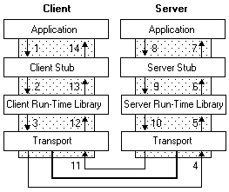
Remote Procedure Calls
Remote procedure call (RPC) abstracts procedure calls between processes on networked systems
Stubs – client-side proxy for the actual procedure on the server
The client-side stub locates the server and marshalls the parameters
The server-side stub receives this message, unpacks the marshalled parameters, and performs the procedure on the server

Slide 42
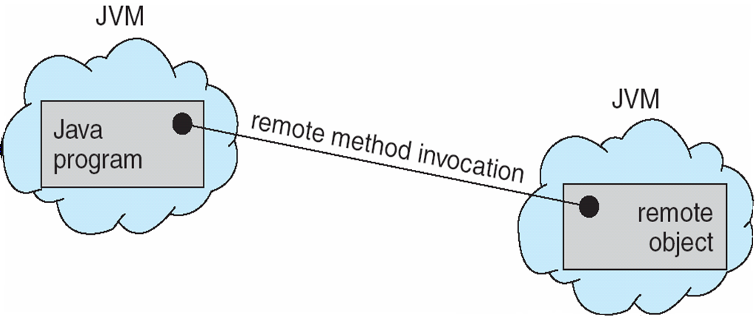
Remote Method Invocation
Remote Method Invocation (RMI) is a Java mechanism similar to RPCs
RMI allows a Java program on one machine to invoke a method on a remote object

Slide 43
